Slide 1





Kính chào quý thầy cô về dự giờ
Môn : Vật lý 8
Giáo viên: Phạm Thị Thu Thủy

Slide 2







CUỐN VỞ NGHĨA TÌNH

Slide 3



1
2
3

Slide 4





Câu 1
Công thức tính áp suất chất lỏng :
P = F/S B. p= d.h
C. p = F/S D. p= D.h
Đáp án : B
Notes:
`

Slide 5

Câu 2
Hãy so sánh áp suất tại 2 điểm A và B trong hình vẽ sau đây:
A B
Đáp án : pA = pB

Slide 6

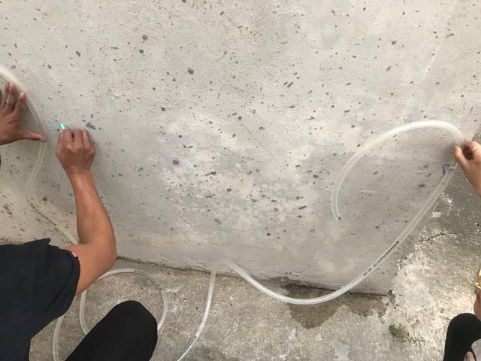
Câu 3
Nguyên tắc hoạt động của ống ti ô là gì?

Slide 7
Cô sẽ kể cho các em nghe
một câu chuyện

Slide 8

2020

Slide 9
Ngày xửa ngày xưa, ở một ngôi làng nọ
có một gia đình, cha mẹ mất sớm nên hai anh em
dựa nhau mà sống. Người anh lười biếng, ham chơi
còn người em thì hiền lành, chăm chỉ và ham học .

Slide 10
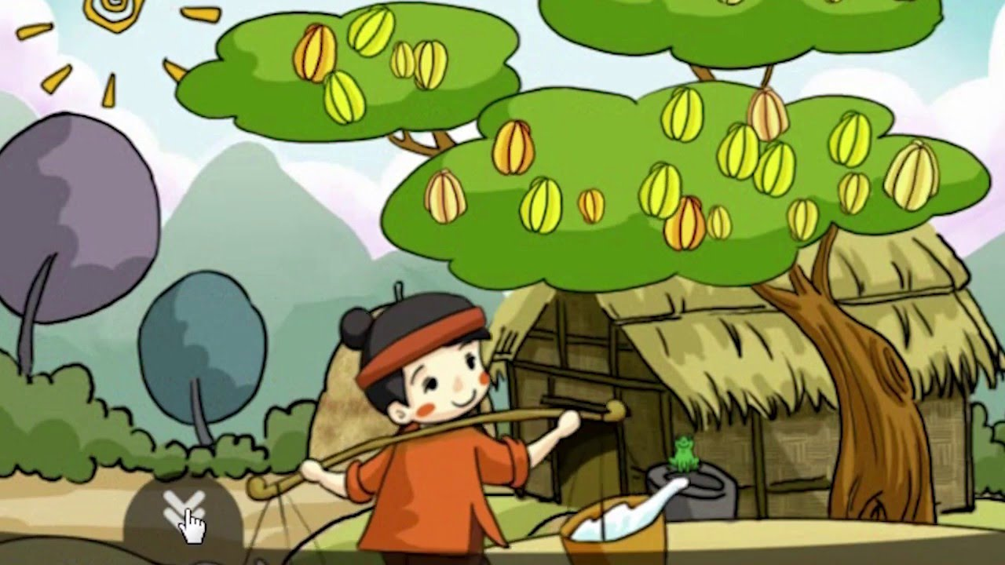

Hằng ngày phải làm việc vất vả nhưng người em luôn ao ước được đi học. ….Làm thế nào dẫn nước từ bể để tưới rau đỡ mất sức lao động nhỉ ?
Cần nối ống dẫn nước dựa vào nguyên tắc
bình thông nhau…

Slide 11
Tại sao dùng bình thông nhau có thể dẫn được nước từ bể để tưới rau ?

Slide 12

Câu chuyện vẫn tiếp tục…

Slide 13
Khi người em đang đắm chìm trong một mớ các câu hỏi,
đột nhiên một con chim bay đến
Và…

Slide 14
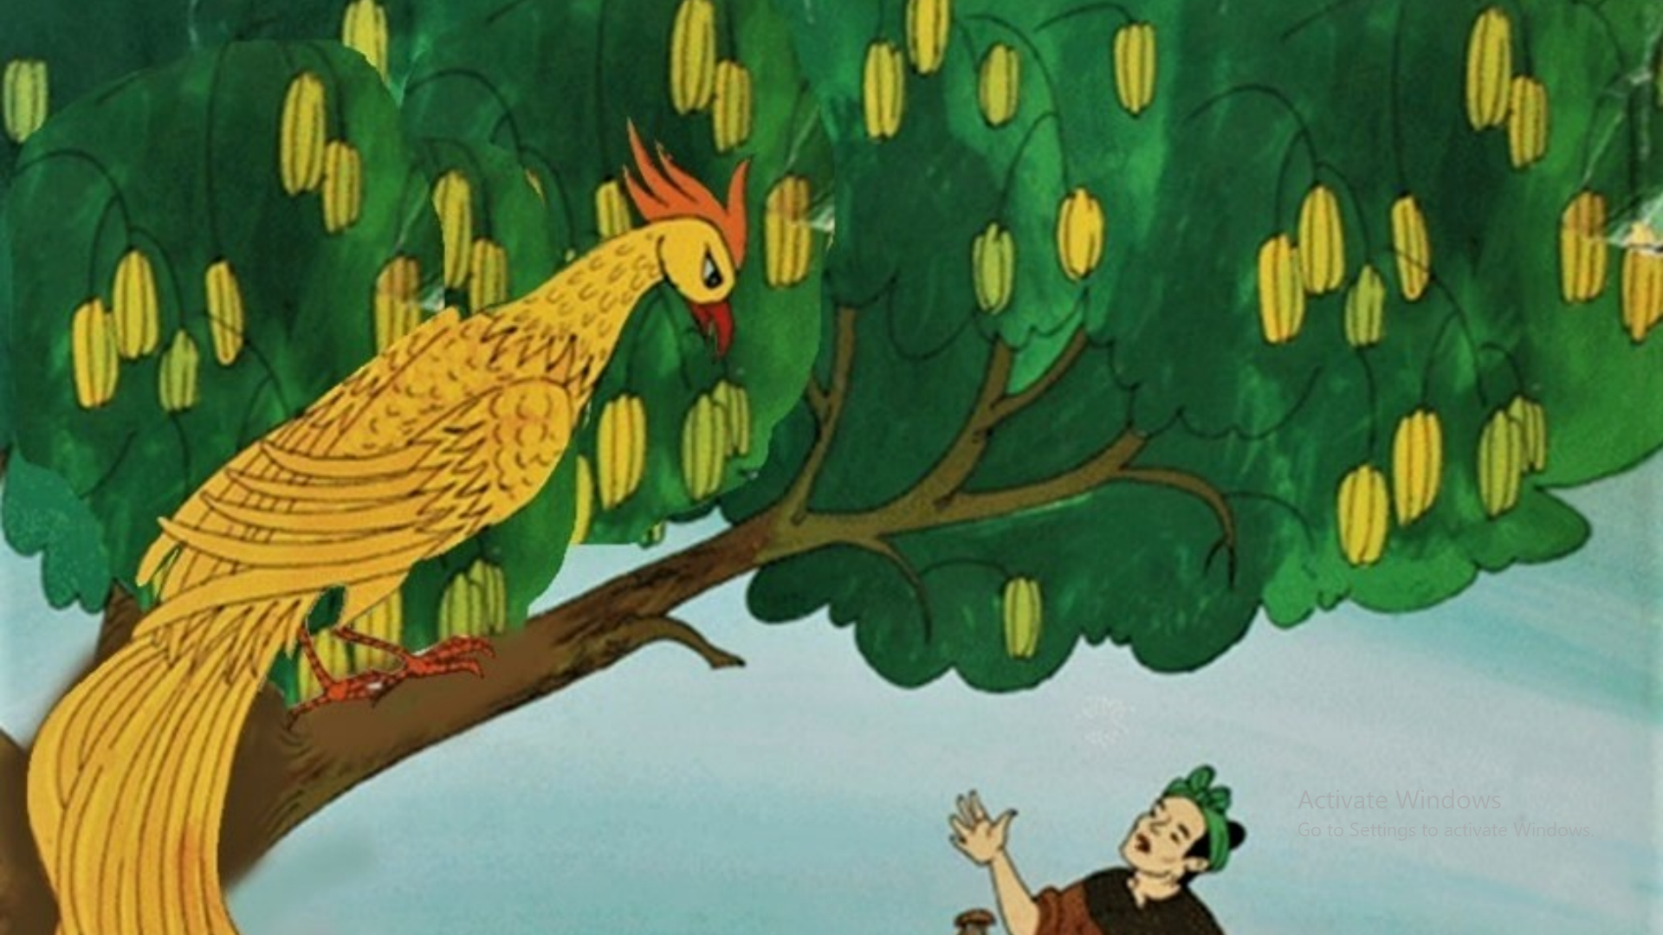
Ăn một quả khế trả một cục vàng, may túi ba gang mang theo mà đựng.
?
Chim ơi, ta không cần vàng. Mày chỉ cần giúp ta trả lời những câu hỏi mà ta đưa ra là được rồi!

Slide 15






Các bạn hãy trả lời giúp mình nhé! Mỗi câu trả lời đúng các bạn sẽ giúp chú chim ăn được 1 quả khế !

Slide 16



Mỗi 1 quả khế tương ứng với 1 câu hỏi, mỗi câu trả lời đúng sẽ giúp chú chim hái được 1 quả khế và giúp người em giải đáp được 1 thắc mắc !

Slide 17


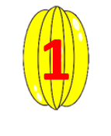



Slide 18
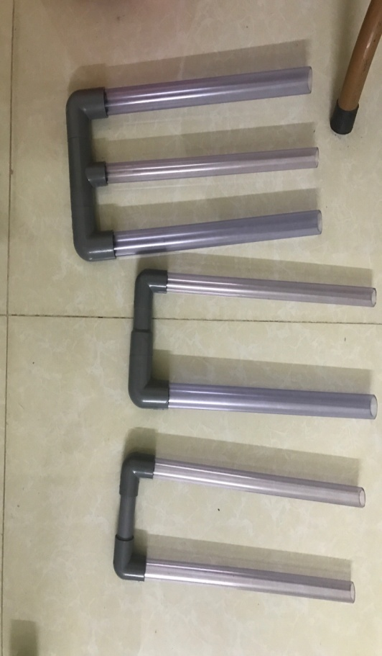
Câu 1:
Bình thông nhau có cấu tạo gồm những bộ phận chính nào?

Slide 19
Câu 2:
Hãy cho biết bình thông nhau hoạt động
theo nguyên tắc nào ?

Slide 20

Yêu cầu :
- Hoạt động nhóm : 1 phút
- Tiến hành thí nghiệm đổ 1 chất lỏng có sẵn vào 1 nhánh của bình thông nhau.
Nước
Nước muối
Nhóm 1,2,3,4
Nhóm 5,6,7,8

Slide 21
1
2
1
2
h_{A}
h_{A}
h_{B}
h_{B}
A
B
A
B
Ta có p_{A} = d. h_{A}
p_{B} = d. h_{B}
p_{A}
p_{B}
=
Mà h_{A} > h_{B}
Suy ra:
h_{A} = h_{B}
p_{A}
>
p_{B}
Suy ra:

Slide 22
Yêu cầu : - Hoạt động nhóm: 1 phút - Tiến hành thí nghiệm kiểm tra : Đổ chất lỏng 2 vào một nhánh bình thông nhau
Dầu ăn
Dầu ăn
Nước muối
Nước

Slide 23
h₂
Dầu
h₁
A
B
pA = d2 . h2
pB = d1 . h1
pA = pB
Chất | Khối lượng riêng (kg/m³)
Dầu ăn | 800
Nước | 1000
Nước muối | 1100

Slide 24
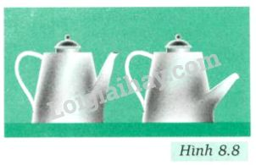
Câu 3: Trong hai ấm vẽ ở hình ấm nào đựng được nhiều nước hơn ?
Ấm có vòi cao hơn thì đựng được nhiều nước hơn vì ấm và vòi là bình thông nhau nên mực nước ở ấm và vòi luôn luôn ở cùng một độ cao
a)
b)
ĐÚNG

Slide 25
Câu 3
Nguyên tắc hoạt động của ống ti ô là gì?

Slide 26
Câu chuyện chưa dừng ở đó...

Slide 27
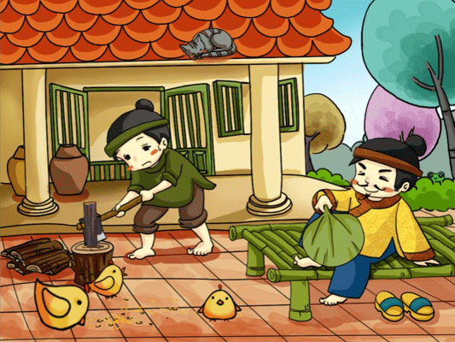
Tại sao chú út bê vật nặng hơn mình mà không mệt lại còn huýt sáo thế kia? Ái chà chà chú ý dùng cái máy gì thế nhỉ ?
Lá là la la la…..

Slide 28
Vâng! Nhưng tại sao anh không dùng máy thủy lực để nâng vật lên dễ dàng hơn ?
Út ơi, nặng quá, anh mệt quá bê nhanh lên để còn giúp anh. Nhanh lên không anh chết mất.

Slide 29
Thế anh có biết vì sao anh dùng máy thủy lực để nâng vật dễ dàng hơn không ?
Cái máy bé thế kia làm sao có thể nâng được 1 vật nặng như này ?

Slide 30
Tại sao nhỉ? …..Không
Không biết !
Các bạn ơi,
trả lời giúp tôi với !

Slide 31

- Nguyên lí về áp suất chất lỏng: Áp suất tác dụng lên chất lỏng đựng trong bình kín được chất lỏng truyền đi nguyên vẹn theo mọi hướng trong lòng chất lỏng

Slide 32
Quan sát và cho biết các bộ phận chính của
máy thủy lực ?
F2
S1
S2
F1

Slide 33
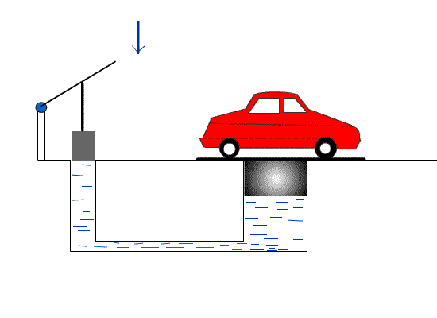
F1
F2
S1
S2
A
B
hay
Vậy: S2 lớn hơn S1 bao nhiêu lần thì F2 cũng lớn hơn
F1 bấy nhiêu lần

Slide 34
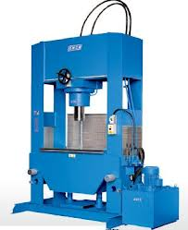
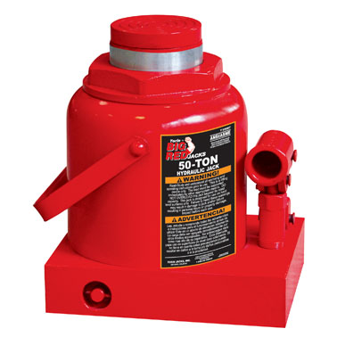
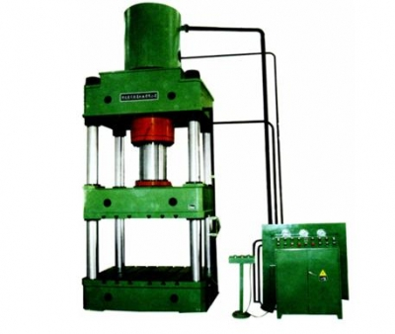
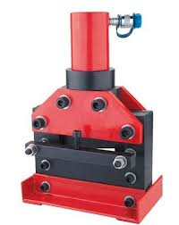
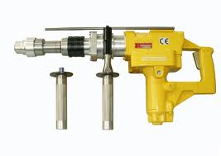
Kích thủy lực
Máy nén thủy lực
Máy ép nhựa thủy lực
Máy khoan tay
thủy lực
Máy cắt thủy lực

Slide 35
1 ngày nọ người em vui vẻ kể cho anh của mình nghe
những kiến thức mà cậu mới biết được
Thế rồi…

Slide 36
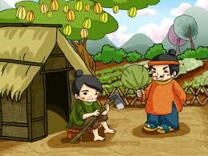
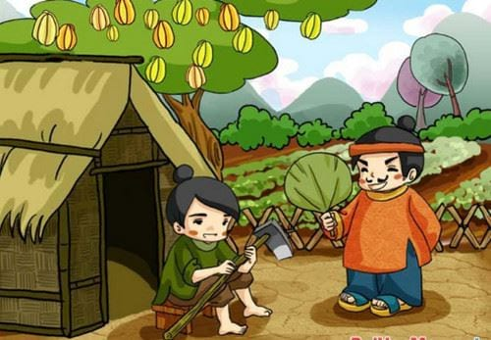
Sao mày ngốc thế ? Có vàng mà không biết lấy.Lần sau để anh lấy hộ cho.

Slide 37
Người em vui vẻ đồng ý. Rồi chim cũng lại
một lần nữa đến ăn và đồng ý chở người anh
đi lấy vàng.
Đứng trước rương kho báu bị khóa...

Slide 38
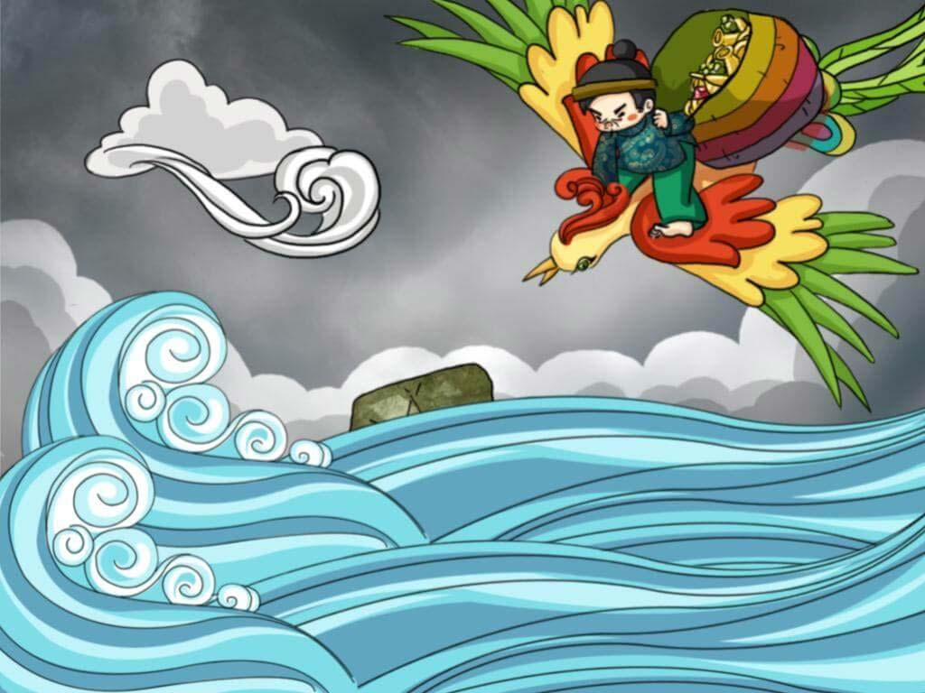
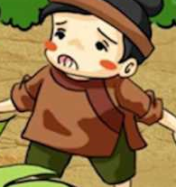
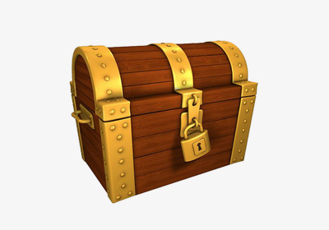
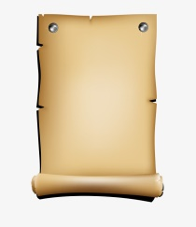
Các
bạn
hãy
giúp
người
anh
nhé
..Hãy..
...trả lời…
..câu hỏi..
sau….
Bực mình thật! Vàng sắp đến tay rồi mà còn không lấy được. Làm thế nào bây giờ?

Slide 39
Bài 1: Tác dụng một lực 600N lên pít tông nhỏ của máy thuỷ lực. Biết diện tích của pít tông nhỏ là S₁=3cm² của pít tông lớn là S₂ = 300cm². Tính lực tác dụng lên pít tông lớn.

Slide 40
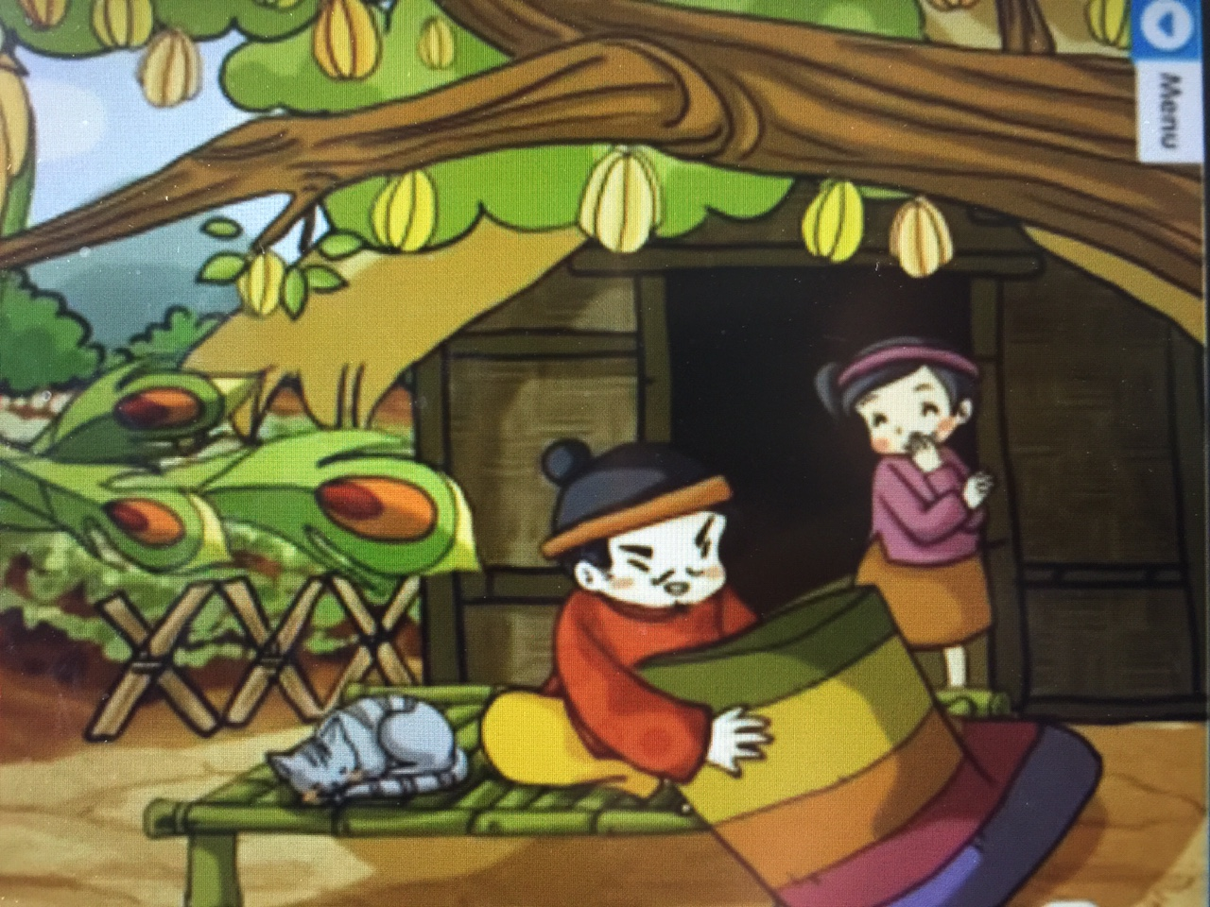
Tôi đây, tôi đây…..
Bà nó ơi! Tôi đã mang kho báu về rồi đây này. Mệt quá !

Slide 41



Kho báu chính là kiến thức các bạn đã học
ngày hôm nay

Slide 42
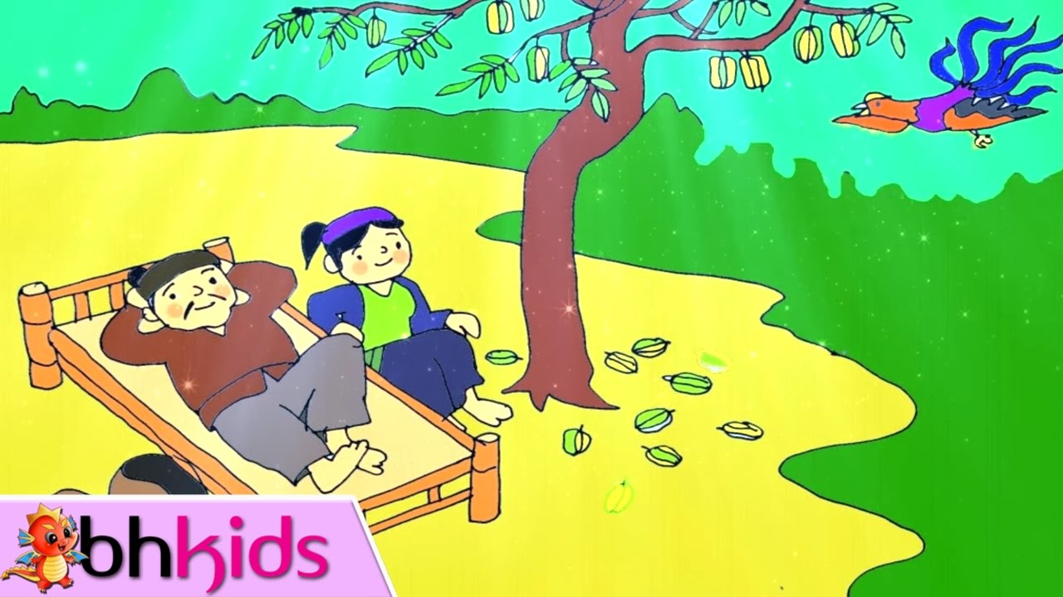
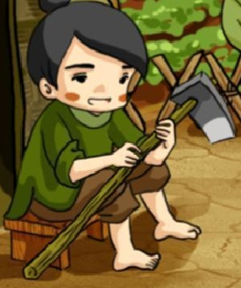


Đọc sách thấy
thú vị quá !!!

Slide 43


Slide 44
HƯỚNG DẪN VỀ NHÀ
Nhóm 1, 2,3,4: Hãy đến tìm hiểu thêm máy dùng chất lỏng ở hiệu rửa xe ô tô con trên địa phương quê em
Nhóm 5,6,7,8: Tìm hiểu về những hiện tượng, thí nghiệm chứng tỏ sự tồn tại của áp suất khí quyển
Làm các bài tập sách bài tập 8.5- 8.10.

Slide 46
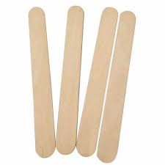
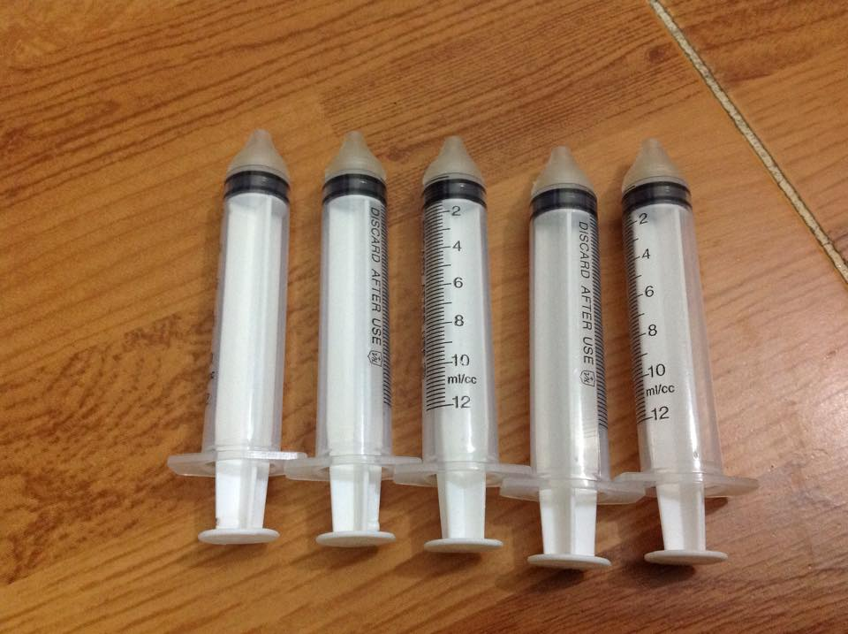
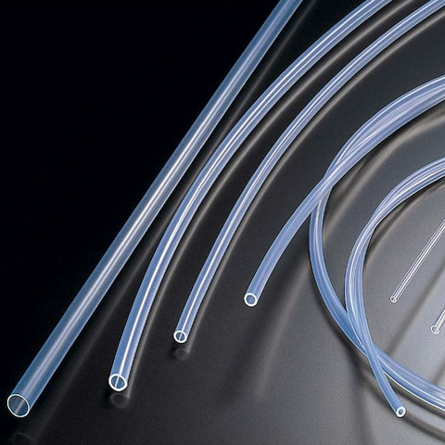
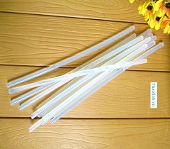
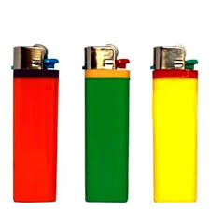
Nhiệm vụ : Chế tạo “ máy nâng thủy lực ”
Hoạt động nhóm :
Thời gian: 3 phút

